Slide 1
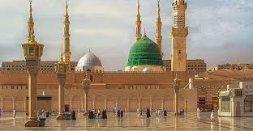
অভিনন্দন

Slide 2
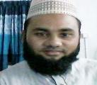
পরিচিতি
শেখ জামাল আহমদ
সহকারী শিক্ষক চুনারুঘাট পাইলট বালিকা উচ্চ বিদ্যালয় , চুনারুঘাট, হবিগঞ্জ।
মোবাইল নং- ০১৭১৬৫৭৪৯৭৩
ই-মেইল- sk1984jamal@gmail.com

Slide 3
পাঠ পরিচিতি
বিষয়ঃ ইসলাম ও নৈতিক শিক্ষা
শ্রেণিঃ ৯ম-১০ম
অধ্যায়ঃ পঞ্চম

Slide 4
পাঠ শিরোনাম
ইসলামের প্রথম খলিফা হযরত আবুবকর সিদ্দিক (রাঃ)

Slide 5
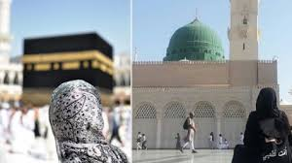
হযরত আবু বকর সিদ্দিক (রাঃ) সেবামুলক কাজ

Slide 6
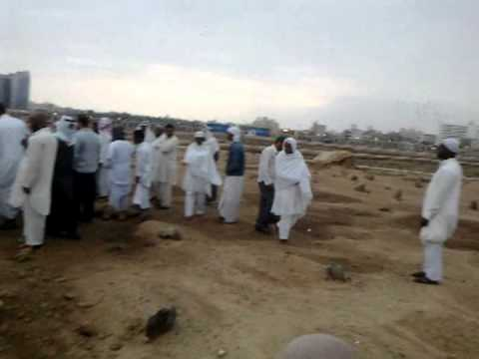
শাসক হিসেবে হযরত আবু বকর সিদ্দিক (রাঃ) রাস্তা ঘাট নির্মাণ

Slide 7
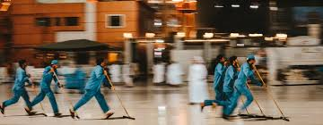
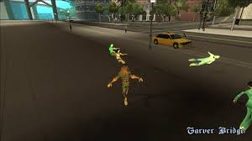
ভিবিন্ন সেবা মুলক কাজ

Slide 8
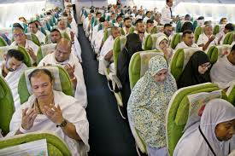
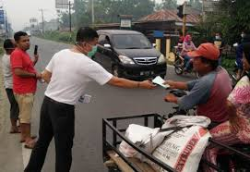
হাজিচদের দোয়া
অসহায়দের দান করা
সেচ কাজে

Slide 9
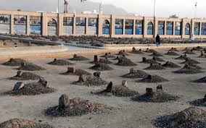
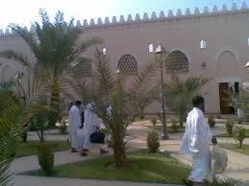
হাজিদের জন্য কল্যাণ মুলক কাজ

Slide 10
দলীয় কাজ
হযরত আবু বকর কিভাবে
ছিদ্দিক উপাধি লাভকরেন?

Slide 11
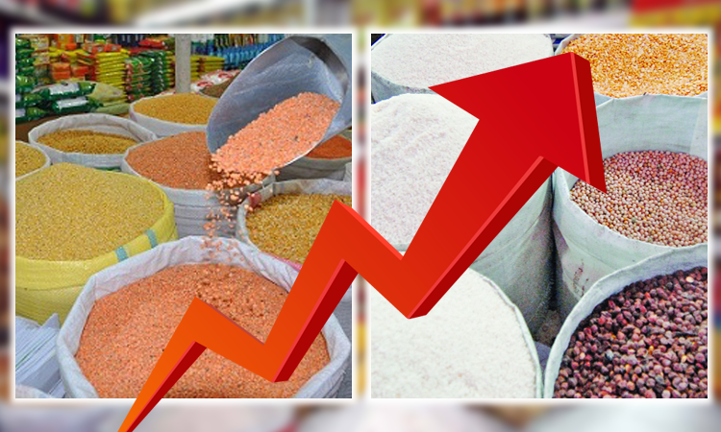
বৈধ ব্যাবসার শিক্ষা

Slide 12
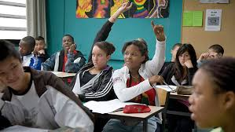
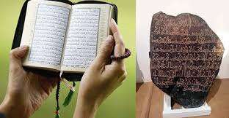
মূল্যায়ন

Slide 13
বাড়ীর কাজ
হযরত আবু বকর সিদ্দিক (রাঃ) এর সংক্ষিপ্ত পরিচয় পেশ করবে।

